Slide 1
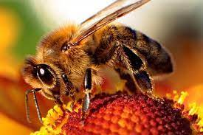
5. LIKOVNI NATEČAJ: JAZ, UMETNIK!
KOMBINIRANA LIKOVNA TEHNIKA
LIKOVNI MOTIV: LETI, LETI ČEBELICA!
LIKOVNA ORODJA IN LIKOVNI MATERIALI:
PAPIR, KARTON, RISALNI LISTI, FLOMASTRI, BARVICE, VOŠČENKE,
VODENE ALI TEMPERA BARVE, BARVNI TUŠI …

Slide 2
5. LIKOVNI NATEČAJ: JAZ, UMETNIK
V ŠOLSKEM LETU 2020/21 JE OŠ IVANA SKVARČE ZAGORJE PONOVNO RAZPISALA LIKOVNI NATEČAJ Z NASLOVOM JAZ, UMETNIK !
TEMA: LETI, LETI ČEBELICA!
NATEČAJ JE BIL RAZPISAN V SPOMIN FRANCU KOPITARJU, AKADEMSKEMU SLIKARJU, KIPARJU, FOTOGRAFU, FILMSKEMU USTVARJALCU, PESNIKU IN UČITELJU NA NAŠI ŠOLI.
UČENCI SO RAZMIŠLJALI O ČEBELAH, ČEBELNJAKIH, O PANJIH, O POKLICU ČEBELARJA, O ČEBELARSKEM PRIBORU IN OPREMI.
USTVARJALI SO V RAZLIČNIH LIKOVNIH TEHNIKAH, KI SO JIH LAHKO MED SEBOJ KOMBINIRALI TER PREIZKUŠALI TUDI NOVE IZRAZNE ZMOŽNOSTI.
LIKOVNA DELA SO BILA LAHKO IZDELANA V VSEH LIKOVNIH TEHNIKAH NA PLOSKVI (RISANJE, SLIKANJE, GRAFIKA …).

Slide 3
ČEBELE, ČEBELJA DRUŽINA
Ali veste, da …
je čebelja družina tako velika kot majhno mesto. V njej živi od 30.000 do 60.000 čebel delavk, od 300 do 1.000 trotov in matica;
čebelja matica je edina, ki leže jajčeca. Dnevno izleže tudi do 2.000 jajčec;
medonosne čebele zamahnejo s krili 11.400-krat na minuto, zato slišimo značilno brenčanje;
matica običajno živi od enega do štirih let, delavka poleti od šest do osem tednov, pozimi pa od štiri do šest mesecev;
medonosne čebele ne prespijo zime, ampak se stisnejo v zimsko gručo in se tako grejejo. Aktivne ostanejo vso zimo;
brez matice čebelja družina sčasoma umre;
če bi delavke trote prenehale hraniti, bi ti umrli od lakote;
medonosne čebele so edina vrsta čebel, ki po piku umrejo;
čebele imajo sposobnost prepoznavanja človeških obrazov.

Slide 4
Čebele so zelo posebna živA bitja
Ali veste da …
čebele oprašujejo kar 170.000 vrst rastlin;
brez čebel ne bi bilo toliko različnih vrst sadja in zelenjave ter tako lepih barv na travniku;
vsaka tretja žlica hrane na svetu je odvisna od opraševanja čebel;
čebele in drugi opraševalci bistveno prispevajo k varnosti svetovne preskrbe s hrano;
od 20.000 vrst čebel se samo ena vrsta čebel širše uporablja za komercialno proizvodnjo medu;
ena sama medonosna čebela lahko v svojem življenju nabere eno dvanajstino čajne žličke medu;
za kilogram medu morajo čebele obleteti štiri milijone cvetov in preleteti štiri dolžine ekvatorja.

Slide 5
SVETOVNI DAN ČEBEL
Anton Janša se je rodil 20. maja 1734 na Breznici v Kuharjevi hiši št. 16 očetu Matiji in mami Luciji. Janševa rojstna hiša je stala do leta 1907.
Anton je bil zelo nadarjen za slikarstvo kot tudi njegova brata Lovro in Valentin, zato so si na domačem skednju uredili atelje. Lovro in Valentin sta na Dunaju postala priznana slikarja in grafika, Anton pa se je posvetil čebelarjenju. Leta 1769 se je prijavil na razpis tamkajšnje Nižjeavstrijske gospodarske družbe za učitelja čebelarjenja, kar je uvajala napredna cesarica Marija Terezija. S svojim znanjem je z lahkoto opravil izpit in tako leta 1770 postal cesarsko-kraljevi učitelj čebelarstva. Poleg poučevanja je čebelaril na vrtu cesarice, potoval po Spodnji Avstriji, Moravski, Češki in predstavljal svoja odkritja, povezana s prevažanjem čebel na ajdovo pašo.
Anton Janša je v nemškem jeziku napisal dve temeljni čebelarski knjigi: Razprava o rojenju čebel (1771) in učbenik Popolni nauk o čebelarstvu. Janša je umrl 13. septembra 1773 na Dunaju. Cesarica Marija Terezija je po njegovi smrti izdala ukaz, po katerem so morali vsi čebelarski učitelji učiti po njegovih knjigah. Njegove čebelarke nasvete čebelarji upoštevajo še danes.
Kot čebelar je Anton Janša spremenil velikost in obliko panjev, tako da jih je bilo mogoče sestaviti v bloke. Uveljavil je kranjski način umeščanja panjev v za to postavljene stavbe - čebelnjake, kakršne poznamo še danes. Zagovarjal je, de čebel nikoli ne smemo moriti in da jih je treba voziti na pašo. Po vsem svetu je z Janševo pomočjo zaslovela avtohtona slovenska čebela »kranjska sivka«. Vsa Janševa odkritja so kasneje potrdili znanstveniki.
Rojstni dan Antona Janše, 20. maj, so Združeni narodi na slovensko pobudo razglasili za svetovni dan čebel.

Slide 6
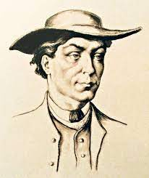
KAJ LAHKO SAMI NAREDIMO ZA ČEBELE?

Slide 7
POSLUŠAJMO, POJMO, PLEŠIMO:
OGLEDATE SI LAHKO PRISPEVEK RTV SLO O SVETOVNEM DNEVU ČEBEL:
HTTPS://4D.RTVSLO.SI/ARHIV/PRISPEVKI-IN-IZJAVE-SLOVENSKA-KRONIKA/174336934
O ČEBELAH POJE TUDI NASLEDNJA PESEM:
HTTPS://WWW.YOUTUBE.COM/WATCH?V=OLZETORGR-G&LIST=RDOLZETORGR-G&START_RADIO=1
S ČEBELICAMI SE LAHKO NAUČITE TUDI PLESATI:
HTTPS://WWW.YOUTUBE.COM/WATCH?V=EPTGYEPEIXU
O ČEBELICI MAJI JE NAPISANA TUDI PESEM, POSLUŠATE JO LAHKO NA SPODNJI POVEZAVI.
https://www.youtube.com/watch?v=sF-qaE-OkGU

Slide 8
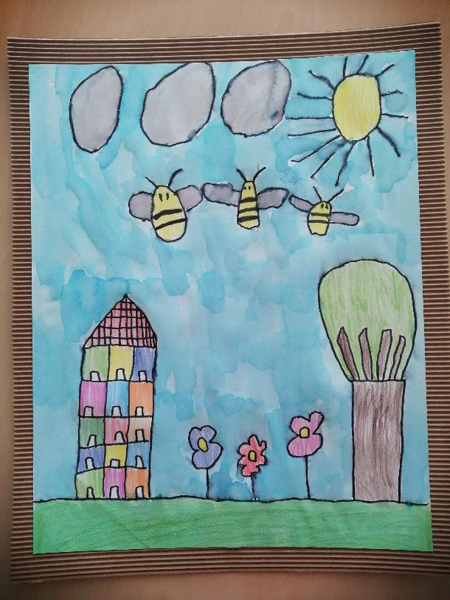
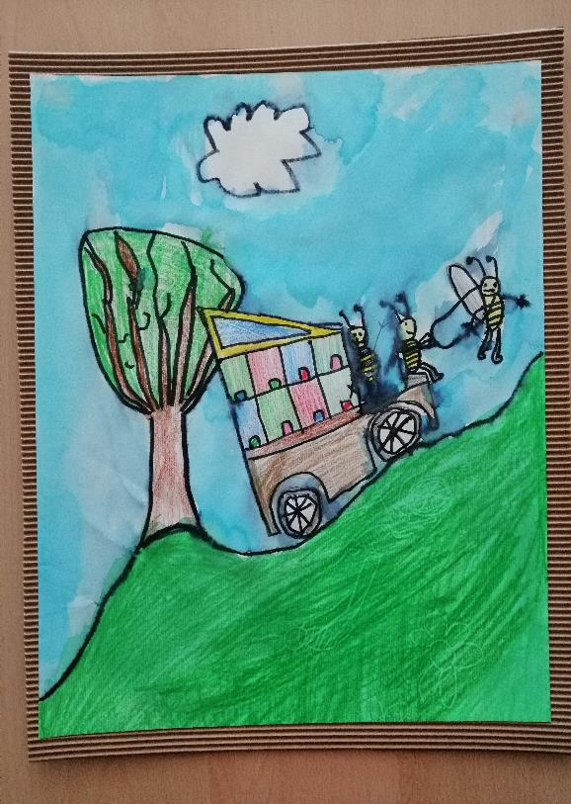
TAKO PA SO USTVARJALI UČENCI PŠ ČEMŠENIK OD 1. DO 4. RAZREDA

Slide 9
